Slide 1

ОДЕСЬКИЙ НАЦІОНАЛЬНИЙ МЕДИЧНИЙ УНІВЕРСИТЕТ
ФАРМАЦЕВТИЧНИЙ ФАКУЛЬТЕТ
КАФЕДРА ОРГАНІЗАЦІЇ ТА ЕКОНОМІКИ ФАРМАЦІЇ
Товарознавчий аналіз технічних засобів для травматології

Slide 2
Зміст
Товарні види, асортимент інструментів а обладнання, які застосовуються при роботі з гіпсом.
Інструменти для скелетного витяжіння.
Інструменти, які застосовуються при остеосинтезі.
Види медичних шин.
Технічні вимоги до інструментів,що застосовуються в травматології

Slide 3
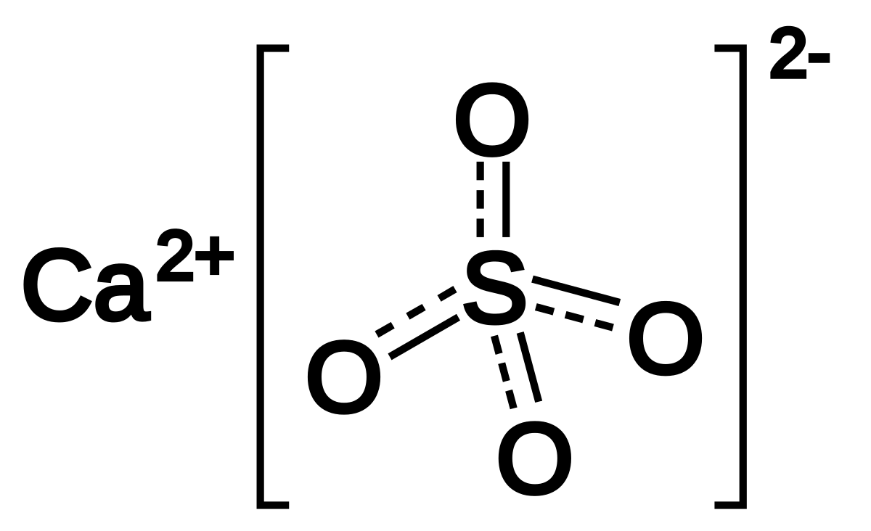
Гіпс - один з найпоширеніших природних мінералів, який широко використовується в лікарській практиці. Для отримання матеріалу кристали видобувається гіпсового каменю перемелюють на спеціальних млинах і обпікаються в печах.
По складу медичний гіпс являє собою напівводних сернокислую сіль кальцію (CaSO ₄ · H ₂ O). Випускається у вигляді порошку білого кольору.

Slide 4
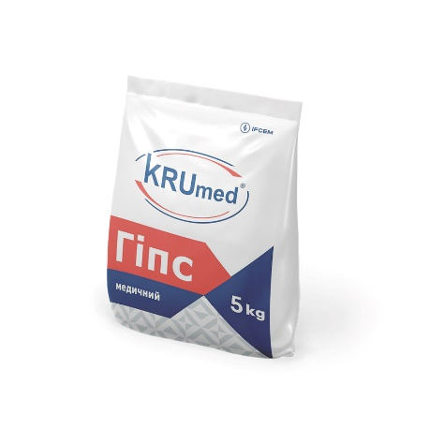
Показання до застосування гіпсових пов’язок
Іммобілізація переломів.
Іммобілізація патологічно змінених кісток і суглобів.
Корекція деформацій.
Профілактика деформацій.
Невідкладне гіпсування.
Виготовлення форм і відливок окремих частин тіла з метою протезування.
Іммобілізація, як метод лікування опіків і розміщення м’яких тканин при відсутності переломів.

Slide 5
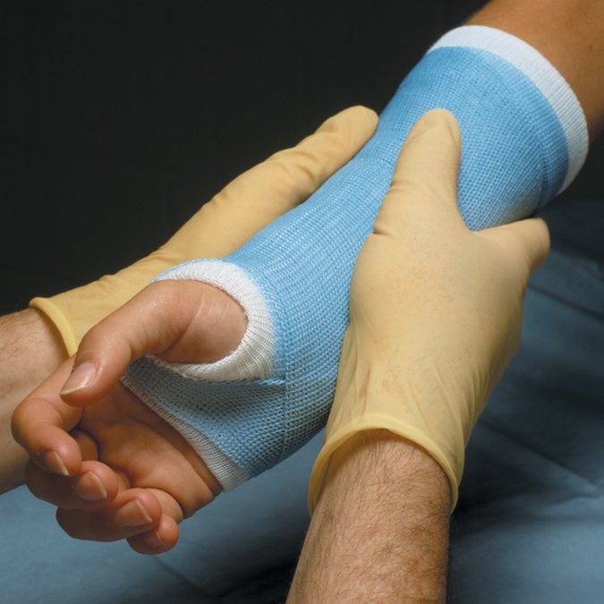
Проби на якість гіпсу
Гіпс і воду у співвідношенні 1:1 змішують і виготовляють кульку; через 7-10 хвилин вона повинна затвердіти і не розбиватися при падінні з висоти 1м.
Готується гіпсова кашка із суміші гіпсу з водою консистенції рідкої сметани, яку розмазують тонким шаром на блюдечку, при цьому доброякісний гіпс твердіє через 5-6 хвилин; при притисненні пальцем гіпс не повинен роздавлюватися і на його поверхні не повинна виступати волога.
Накладають на кисть чи передпліччя виготовлену з 2-3 шарів нагіпсованого і змоченого водою бинта лонгету: доброякісний гіпс твердіє через 5-7 хвилин, і при знятті з руки така шина не кришиться, зберігаючи надану їй форму.

Slide 6
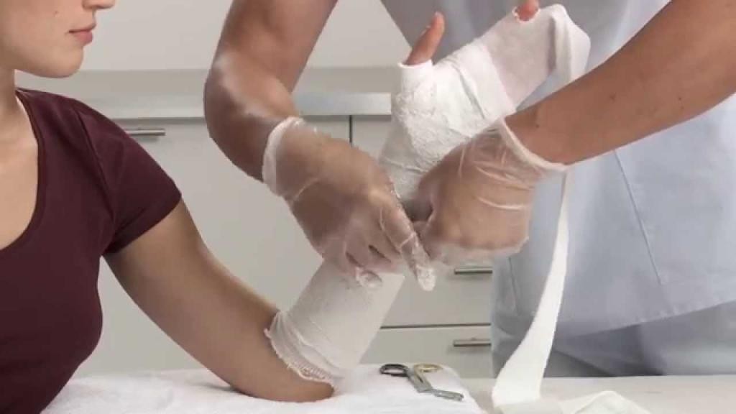
Гіпс насипають у металевий посуд і підігрівають на електричній плитці. Над гіпсом тримають дзеркальце. Якщо дзеркальце запітніло – з гіпсу виділяється водяна пара. Такий гіпс для використання непридатний, бо містить вологу.
Невелику частину гіпсу змішати з водою і визначити запах гіпсу. Якщо гіпс має запах тухлих яєць – він виділяє сірководень і не придатний до використання.
При стисканні гіпсового порошку у кулаку він повинен вільно проходити між пальцями і при розтискуванні кулака на долоні повинна залишатися незначна кількість гіпсу. При такій пробі він вважається придатним для використання.
При намочуванні гарячою водою гіпс твердіє швидше, холодною – повільніше. Звичайно для змочування гіпсових бинтів використовують воду температури +30-35С.

Slide 7
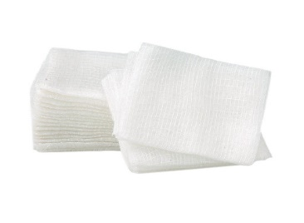
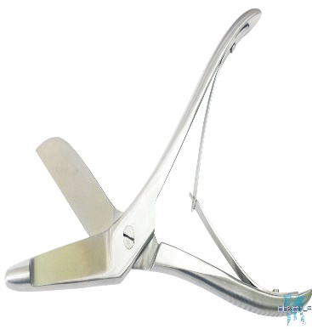
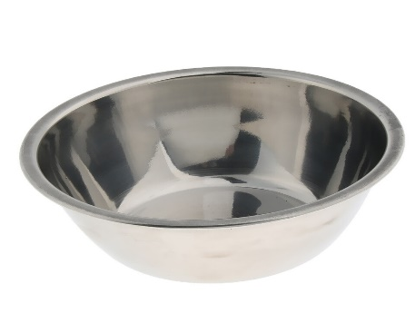
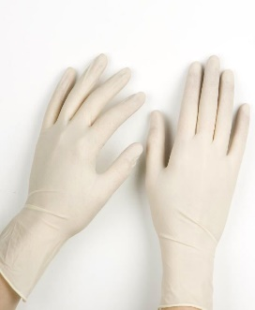
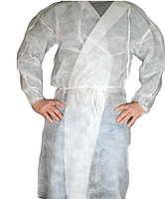
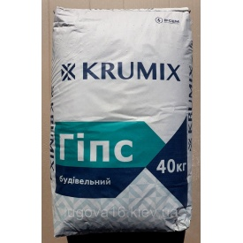
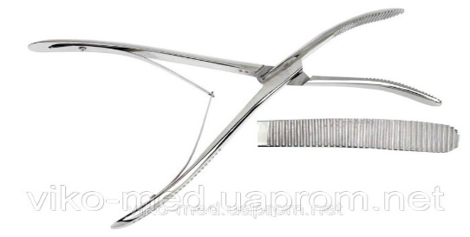
Устаткування та інструментарій
Гіпсовий порошок (або фабричний гіпсовий бинт).
Марлеві бинти.
Ємність для бинтів.
Ємність для води (миска).
Плоский лоток.
Вода.
Спеціальний стіл для накладання гіпсу.
Вата
Інструменти для роботи з гіпсом (ніж, ножиці, пила для розрізання гіпсових пов’язок, щипці для відгинання країв гіпсової пов’язки та ін.).
Захисний одяг (клейончасті фартухи і нарукавники, гумові рукавички)

Slide 8
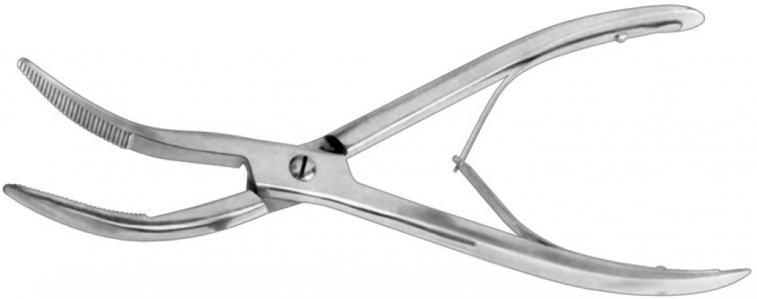

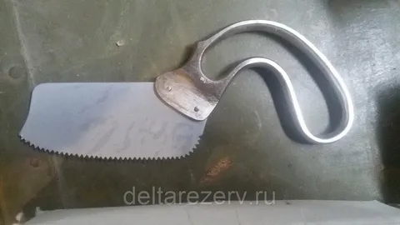
Щипці для відгинання країв гіпсових пов’язок мають глухий замок і м’яку пружину для розведення половинок. Виготовляють із сталі 45 і нікелюють.
Ножиці для розрізання гіпсових пов'язок мають довжину 420 мм, оснащені масивними рукоятками. Виготовляють зі сталі В 8А, нікелюють, а рукоятки роблять матовими.
Пилка для розрізання гіпсових пов'язок мас довжину 186 мм, призначена для розрізання затверділих гіпсових пов'язок. Полотно пилки виготовляють з ін- струментальної сталі В 7А, загартовуютьі покривають хромом. Гостроту пилки перевіряють шляхом розпилювання сухої гіпсової пов'язки на глибину не менше 10 мм і довжину 100 мм. При цьому нитки бинта не повинні витягуватися зубцями пили, а зубці не повинні мати залишкову деформацію.

Slide 9
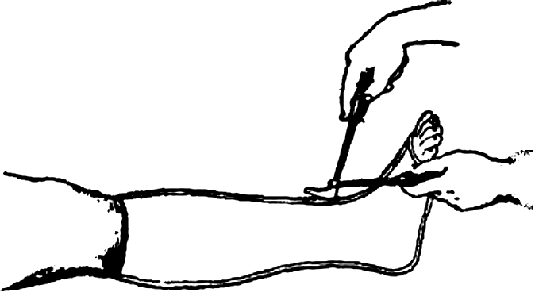
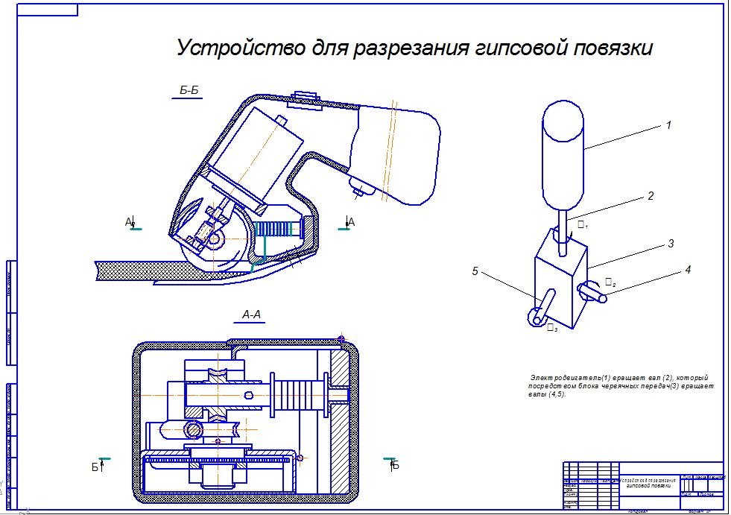
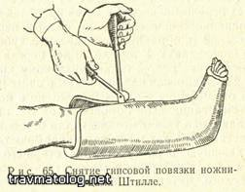
Апарат для розрізання гіncових пов'язок застосовусться для розрізання rincових пов'язок завтовшки до 20 мм. При цьому лапка (робоча частина) під- водиться під пов'язку. 3 обох боків від лапки с дві пилки-ножі, які здійснюють коливальні рухи (800 коливань за хвилину) за допомогою електродяигуна. Бокові поверхні ножів повинні щільно прилягати до лапки. Головка з ножами може зніматися. Аппарат має дві рукоятки для управління апаратом руху, в одной з яких вмонтований вмикач.

Slide 10
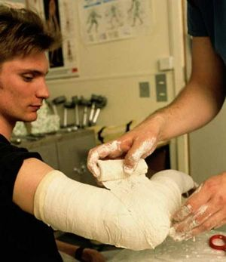
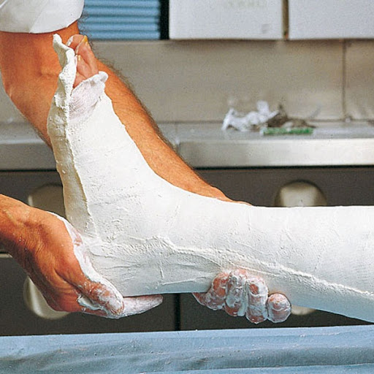
Основні вимоги до гіпсових пов’язок
Гіпсова пов’язка повинна накладатися так, щоб захвачувати два суглоба, які пов’язані із зламаною кісткою.
Матеріал для гіпсової пов’язки, опущений у воду, повинен знаходитися в ній до того часу, поки з нього виділяються бульбашки.
Однотипні витки гіпсового бинта необхідно накладати так, щоб кожний наступний виток перекривав половину попереднього.
Накладання гіпсової пов’язки не повинно займати більше 10-15 хвилин.
Після закінчення формування гіпсової пов’язки необхідно прямо на пов’язці написати дату травми, дату накладання гіпсової пов’язки і передбачуваний день зняття пов’язки, схему характеру перелому.
Пов’язка повністю висихає за 36-72 години.

Slide 11
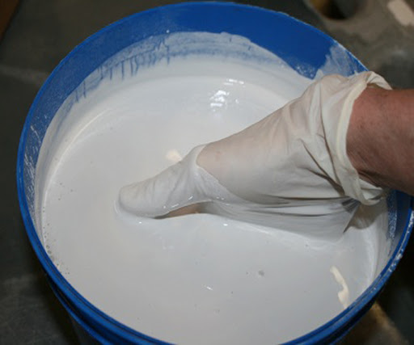
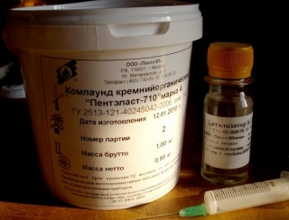
Виготовлення гіпсового бинта
На стіл насипають гіпс, кінець бинта беруть однією рукою, а другою розгортають бинт на 30-40 см. На розгорнуту частину бинта рівномірно насипають гіпс, який розгладжують і втирають у бинт ребром долоні лівої руки.
Просочену гіпсом частину бинта обома руками нещільно скручують у валик і зсувають, розкручуючи ще на 30-40 см бинт, куди ще не втирали гіпс. Знову втирають гіпс і скочують цю частину бинта.
Таким чином продовжують доти, поки не закінчать втирання гіпсу у бинт до кінця. Виготовлений гіпсовий бинт вкладають у суху ємність.

Slide 12
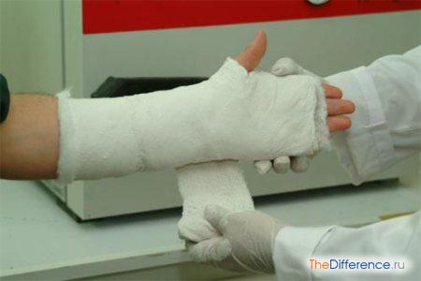
Накладання циркулярної гіпсової пов’язки
Після виймання бинта з води вільний кінець бинта беруть у ліву руку, а головку – у праву і починають бинтувати. При бинтуванні права рука весь час розкочує бинт, а ліва – розгладжує його. Кожним наступним туром слід покривати попередній на 2/3.
У тих місцях, де утворюються випинання, їх підрізують ножицями, притискають до поверхні, яку бинтують і пригладжують. Усі шари накладеного бинта повинні з’єднатися в одне ціле, пов’язка повинна чітко відповідати конфігурації цієї поверхні.
Під час бинтування кінцівці надають фізіологічного положення. При накладанні циркулярної гіпсової пов’язки кінчики пальців, як правило, залишають відкритими, щоб стежити за станом кінцівки. Гіпсову пов’язку прибинтовують марлевим бинтом.

Slide 13
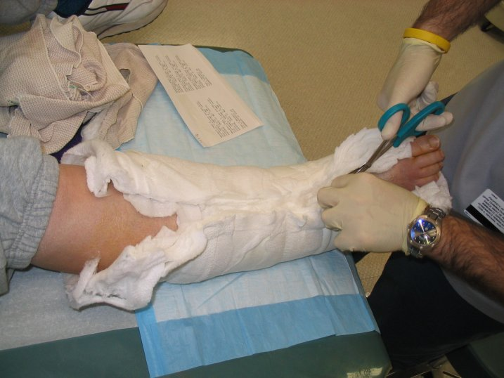
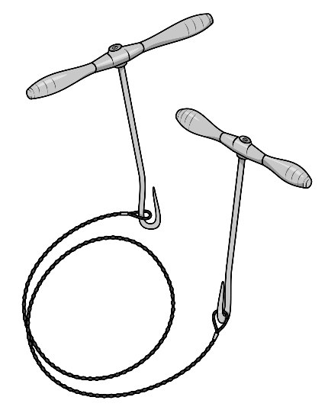
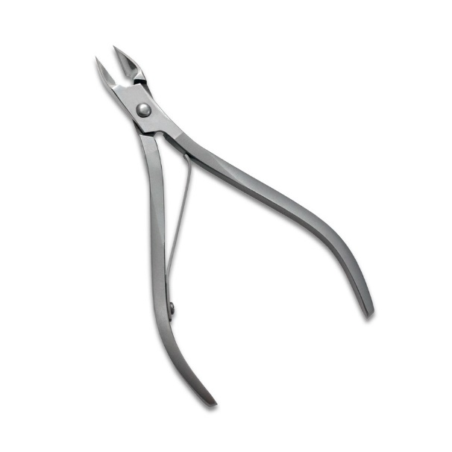
Знімання гіпсових пов’язок
Для знімання гіпсових пов’язок використовується спеціальний інструментарій: ножиці для гіпсу, електропила, кусачки Вольфа, розширювач.
У процесі зняття гіпсової пов’язки іммобілізована частина тіла повинна залишатися нерухомою. Гіпс знімається поступово із співробітництвом хворого.

Slide 14
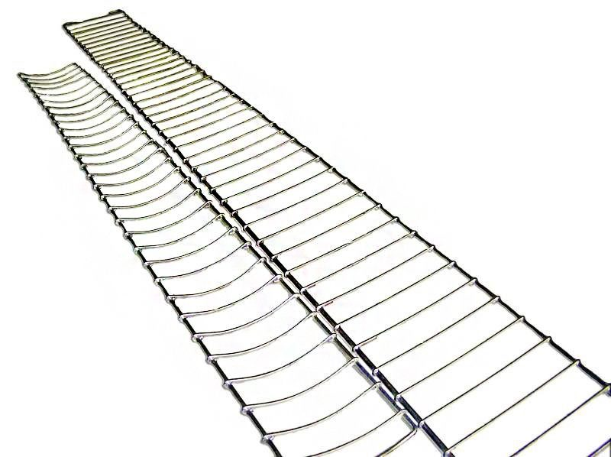
Медичні шини
Листові шини призначені для іммобілізаціі верхніх і нижиіх кінцівок. Виготовляють із штаби алюмінію, яка з обох боків мас прокладки з пінополіуретану і вкладена в чохол з поліетилену. Ширина шини 100 мм, товщина 20-22 мм. Шини випускакть комплектом по п'ять штук різної довжини. До комплекту иходять п'ять бавовняних косинок і три лямки для фіксації шини на кінцівках і тілі постраждалого. При прийманні листових шин звертають увагу на те, щоб поверхня і краї шини були ріяними; на П поверхні не повинно бути складок f горбків. Для іммобілізації верхніх і нижніх кінцівок, зокрема при пошкодженнях в ділянці променево-зап'ясткового суглоба кисті і пальців, переломах стегна тощо призначені дротяні (драбинчасті) шини Крамера

Slide 15
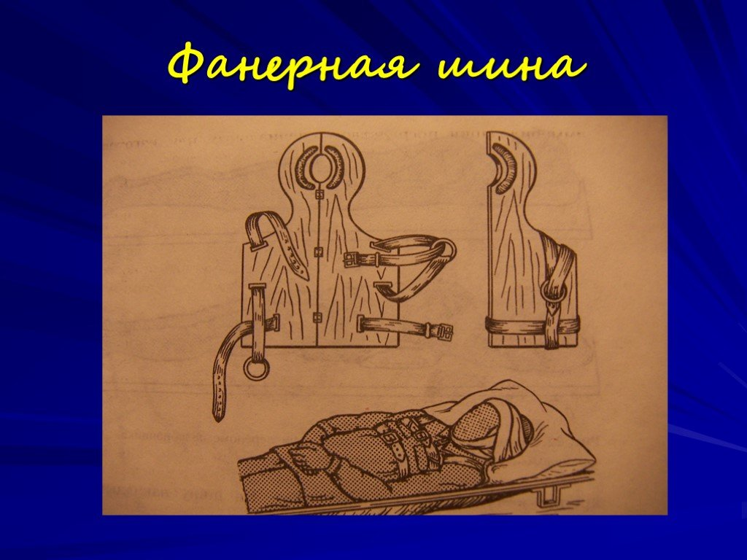
Фанерні шини застосовують для іммобілізації верхніх і нижніх кінцівок. При цьому, щоб запобігти утворенню пролежнів, обов'язково підкладають вату. До фанерних шин можна віднести шину Єланського для транстортної іммобілізації хворого при пошкодженні шиї. Виготовляють з фанери, складаеться з двох половинок, з'еднаних між собою шкіряними або металевими петлями. У верхній частині шини є виїмка для потилиці. По боках шини є три пари отворів для проведення через них шнурів, за допомогою яких шина кріпиться до тулуба і навколо плечей.
Шина пластмасова призначена для іммобілізації верхньої кінцівки, гомілки і стопи. Це пластмасова пластина, армована дротом з алюмінію. По боках шини с отвори, призначені для проведення шнура, яким фіксують шину до кінцівки. Шину перед застосуванням тримають у гарячій воді, поки вона стане пластичною, а потім моделюють на здоровій кінцівці і прикладають до пошкодженої кінцівки. Пластмасові шини випускають трьох типів: для гомілки і передпліччя; для верхньої або нижньої кінцівки; для верхньої або нижньої кінцівки у дітей. До кожної шини додаеться шнур завдовжки 150см. Переваги пластмасових шин: під шину не треба підкладати м'яку прокладку i прибинтовувати П до кінцівки. Недоліки: неможливість накладати шину без гарячої води. До екстензійних шин, задопомогою яких здійснюють фіксацію нижніх пошкоджених кінцівок і одночасно витягання, належить шина Дітерихса, яка складасться з двох складних дерев'яних планок (шин). Коротшу розмішщують на внутрішній поверхні стегна, довшу на зовнішній. Оскільки планки складаються з двох половинок, шину можна подовжувати чи вкорочувати.

Slide 16
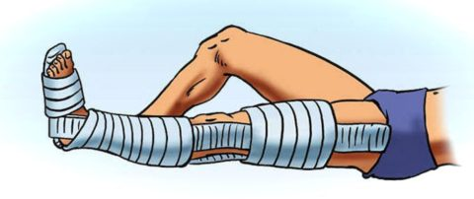
Інструменти для скелетного витяжіння
Накладають скелетне витягання при переломах кісток зі зміщенням з метою репозиції та фіксації відламків.
Тяга при цьому методі лікування переломів здійснюється безпосередньо за кістку за допомогою спиці або клеми.
При лікуванні переломів гомілки спицю, як правило, проводять через п'яткову кістку, при переломах стегна, через горбистість великогомілкової кістки або виростки стегна, при переломах плеча - крізь ліктьовий відросток ліктьової кістки

Slide 17
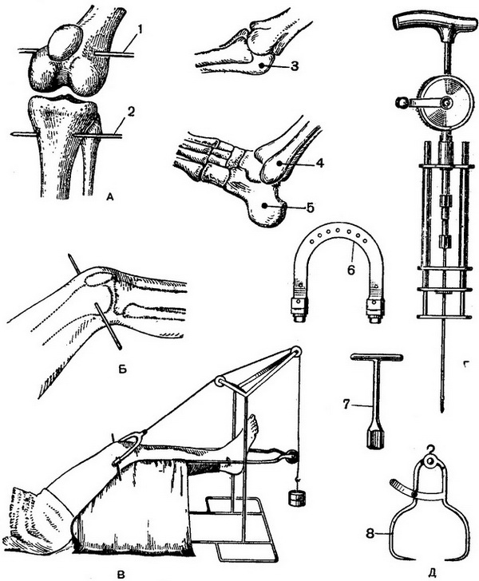
Скелетне витяжіння.
А - місця проведення спиці:
1 - виростки стегна;
2 - горбистість великогомілкової кістки;
3 - ліктьовий відросток;
4 - щиколотки;
5 - п'яткова кістка;
Б - положення спиці, проведеної через виростки стегна;
В - витягування при переломі стегна;
Р - дриль ЦИТО для проведення шпиці через кістку;
Д - 6 - дуга ЦИТО для скелетного витягання;
7 - ключ для зміцнення спиці в дузі;
8 - клема для скелетного витягнення.

Slide 18
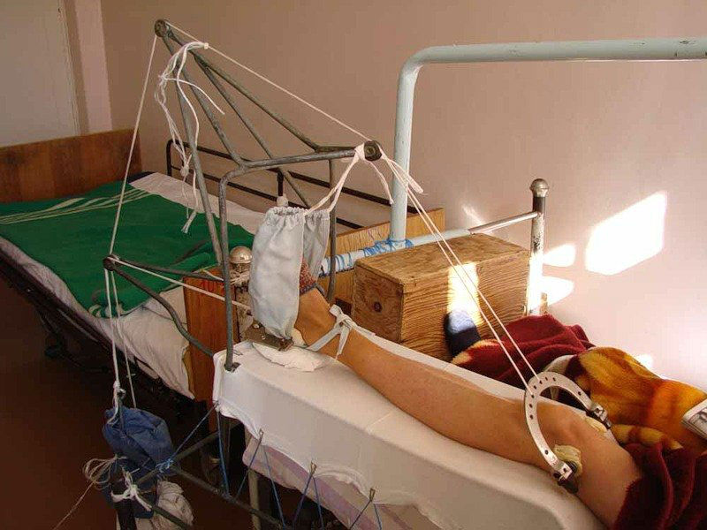
Для скелетного витягання потрібен набір стерильних інструментів: спиця Кіршнера, дриль. Спочатку проводять пошарове знеболення шкіри, підшкірної клітковини, м'язів, окістя в місці введення і виходу спиці.
При переломі стегнової кістки спицю проводять через надвиростки стегнової кістки або горбкуватість великогомілкової кістки ззовні до середини. При переломах кісток гомілки – через п'яткову кістку.
При переломі плечової кістки – через ліктьовий відросток із середини назовні. Після виходу спиці з кістки в підшкірну клітковину, шкіру проколюють вручну, щоб спиця не ушкодила шкіру, а в ділянках входу і виходу спиці фіксують стерильні марлеві кульки.
Для попередження міграції спиці її закріплюють спеціальними фіксаторами на дузі Кіршнера. Спицю натягують, щоб вона не прогиналась і не прорізала м'які тканини.
Кінцівку укладають в середньофізіологічному положенні: нижню – на шину Белера, верхню – на абдукційний апарат типу ЦІТО. Масу вантажу визначають масою пацієнта, розвитком м'язів, величиною зміщення уламків.
При переломах стегнової кістки величина вантажу -15% від маси тіла, при переломах кісток гомілки – 10%, або рівняється першій цифрі маси пацієнта.

Slide 19
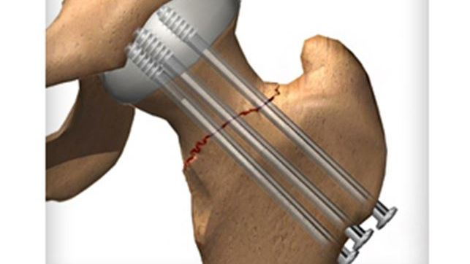
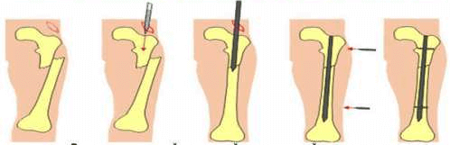
Інструменти, які застосовуються при остеосинтезі
Остеосинтез (грец. osteon (кістка) + synthesis (з'єднання)) – хірургічне з'єднання уламків кісток у правильному положенні з метою стабільної фіксації до повної їх консолідації і відновлення цілісності та функції кістки.
Стабільно-функціональний остеосинтез – вид оперативного лікування переломів кісток, що припускає чітку фіксацію кісткових фрагментів та забезпечує можливість ранньої функції суміжних суглобів у післяопераційному періоді, це визначає задовільний анатомо-функціональний результат, скорочує відновного лікування та відновлення працездатності.

Slide 20
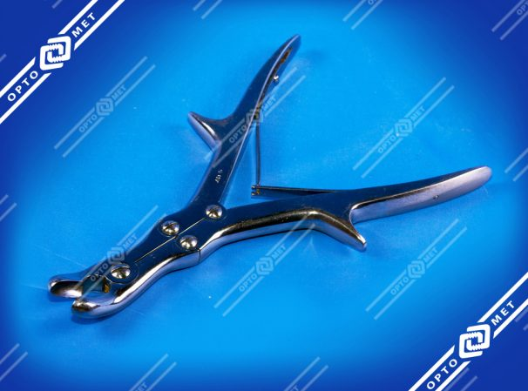
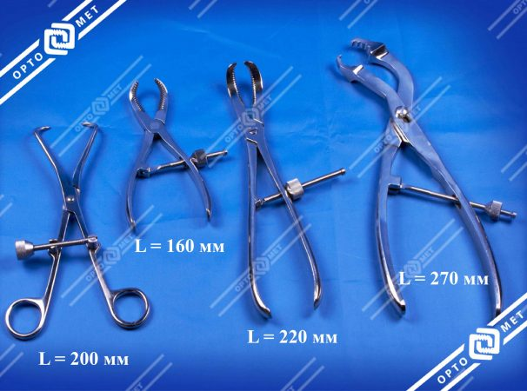
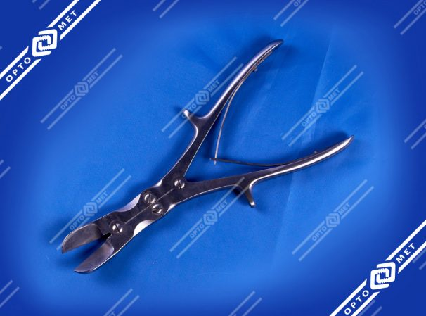
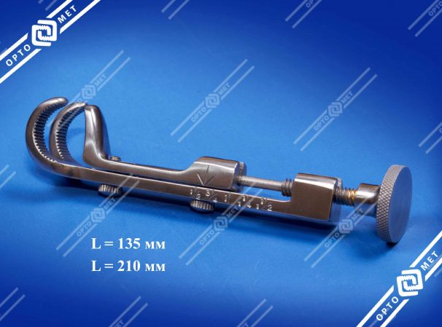
Інструменти остеосинтезу:

Slide 21
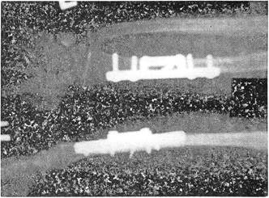
Класифікація методів остеосинтезу:
За способом фіксації:
• внутрішній – накістковий або екстрамедулярний, внутрішньокістковий або інтрамедулярний, комбінований);
• зовнішній (зовнішній кістковий наскрізний) – остеосинтез, обов'язковим елементом якого є зовнішня (розташована над шкірою) конструкція (апарат зовнішньої фіксації) та елементи її зв'язку з кісткою (спиці, стрижні).
Внутрішній накістковий (екстрамедулярний) остеосинтез поперечного перелому променевої кістки комбінованою пластиною та гвинтами

Slide 22
За терміном застосування
первинний – остеосинтез, що виконано безпосередньо при первинній хірургічній обробці відкритого перелому;
відтермінований – остеосинтез, який проводять після загоєння ран.
Покази до первинного остеосинтезу – складні, косі, гвинтоподібні і багатоуламкові, подвійні і множинні переломи, відкриті переломи з одночасним ушкодженням магістральних судин (стабільний остеосинтез при накладанні швів на артерії забезпечує нерухомість уламків, що є важливою умовою успішного відновлення стінки судини).
Важлива умова первинного остеосинтезу – мала ймовірність післяопераційних ускладнень і кращі результати, ніж при лікуванні гіпсовою пов'язкою та кістковим витягненням за умов повноцінної хірургічної обробки.
Покази до відтермінованого остеосинтезу – відкриті діафізарні переломи довгих трубчастих кісток зі значним зміщенням кісткових уламків, нестійкі відкриті переломи у хворих, у яких первинний металоостеосинтез не виконували через тяжкий загальний стан або не проводили первинну хірургічну обробку, неуспішність кісткового витягнення або гіпсової пов'язки.

Slide 23
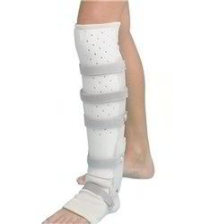
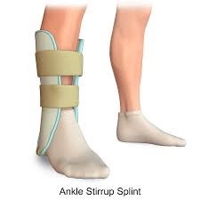
Види медичних шин
При лікуванні переломів можуть використовуватися шини різних типів. якправило, в медичних установах зустрічаються стандартизованітовари. Вони в першу чергу підійдуть для переломів рук, ніг. важливовідзначити, що шини відрізняються по жорсткості, розміром несучої опори іматеріалу.
Якщо розглядати імпровізовані товари, то їх виготовитьнайпростіше, однак це тимчасове вирішення проблеми. При наданні першоїмедичної допомоги для фіксації кістки можна використовувати дощечку. Вданому випадку важливо оперативно доставити хворого до лікарні.
В окрему категорію виділені шини-протези , необхідні для усуненнядефектів. Їх особливість полягає в наявність шінірующего пристосування.Зараз використовуються як жорсткі, так і гнучкі варіанти. Шини-протезидопоможуть навіть при переломах ребер. Варто враховувати, що вони відрізняються по ширині.
Пристосування для транспортної іммобілізації кінцівокзустрічаються різних типів. Найбільш простим варіантом вважається простодротова шина. Однак іноді використовується модель Дитерихса абопневматична пристосування.

Slide 24
Види шин, застосування
Вакуумні шини
Виготовляють з еластичного пластику, набагато товстішого і міцнішого ніж пневмошини. Загалом, прямокутної форми, різних розмірів, двохстінкові, внутрішнє середовище заповнене специфічними пластиковими "кульками", є один або кілька клапанів (металічні), помпа зворотньої тяги, липкі стрічки або ремені.
Специфічні шини
Комірець Шанса
Тазове кільце (шина, бандаж) SAM (англ. SAM Pelvic Sling II, SAM Sling Pelvic Binder)
Шина «Кендрік»
Шина Еланського
Картонні одноразові шини
Ортодонтійні шини
Щелепно-лицеві: стрічкові шини Васильєва, шини Тигерштедта
Шина Беллера

Slide 25
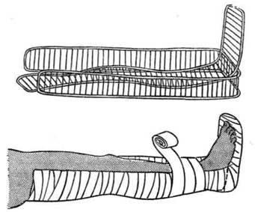
Дротяна шина Крамера
Одна з найфункціональніших на сьогодні в практичній медицині. Виготовляється з корозійно стійкого металу (дроту), довжиною від 0,30 м до 1,50 м.
Початково була придумана для знерухомлення верхньої кінцівки. Основним недоліком є швидка зношуваність і великі розміри.
Таке пристосування може з легкістю вирішити проблему при зміщенні кістки.
Особливість криється в наявність звичайної решітки найчастіше зтонкого дроту.
Шина при цьому покрита щільною тканиною. цікавовідзначити, що в деяких варіантах зустрічається використання бинта. про гнучкість пристосування говорити не доводиться.
Однак модель можебути різної форми, і це дуже зручно для хворого.

Slide 26
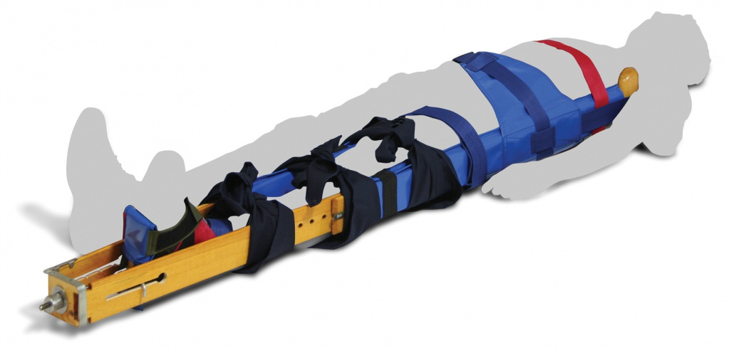
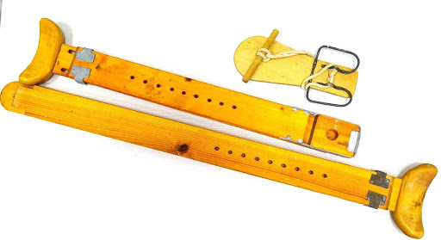
Шина Дитерихса
Придумана для фіксації та витягання нижньої кінцівки. Зроблена з дерева. Складається з 4 елементів, довжина регулюється, мінімальна 1 м. Основний недолік, функціональність важко і довго накладати, розміри та вага.
Представлене пристосування раніше дуже активно використовувалося привідкритих переломах. Тут є тільки два елементи, які зроблені здерева. Відразу варто сказати, що шина Детеріхса може витримати великунавантаження.
З недоліків відзначається її дорожнеча. довга частинапристосування, як правило, виготовляється з широкої дошки. отвори на ній знаходяться на невеликій відстані один від одного. Раніше короткідошки під шину підбирали зі звичайною втулкою, а зараз зустрічаються різніваріанти.

Slide 27
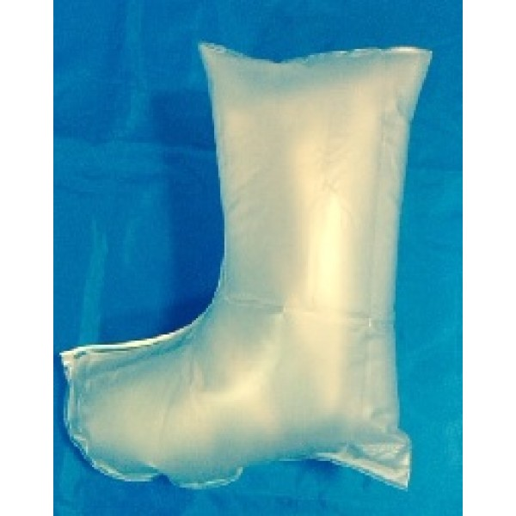
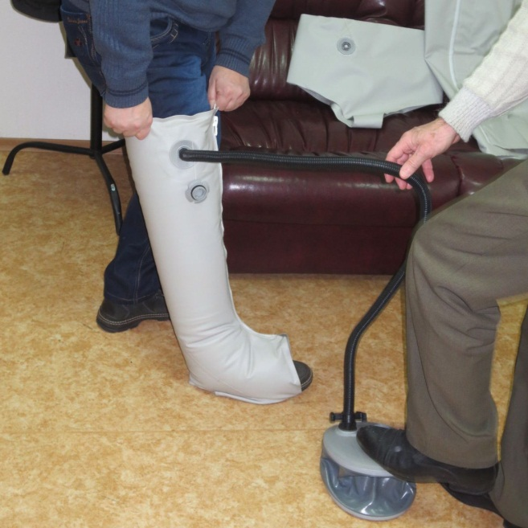
Пневматична шина
Придумана для фіксації та витягання нижньої кінцівки. Зроблена з дерева.
Складається з 4 елементів, довжина регулюється, мінімальна 1 м. Основний недолік, функціональність важко і довго накладати, розміри та вага.
По суті, це герметична камера, яка всередині порожня. ураженакінцівку в ній знаходиться в нерухомому стані. принадністьпристосування полягає тому, що вона володіє відмінною жорсткістю, іпри цьому до ураженої ділянки подається повітря.
Таким чином, створюється невеликий надлишковий тиск.

Slide 28
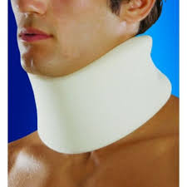
Шина-комір
Ортопедичними комірами (шиною Шанца) називають спеціальний аксесуар, що фіксує шийний відділ хребта в потрібному положенні. Використовують його в якості опори для голови, зняття навантажень з м'язів і зв'язок, стабілізації хребта.
Так, шина зберігає шию в потрібному для лікування положенні на певний період і обмежує рух хребців. Це необхідно для поступового процесу корекції шийного відділу, витягування та масажу.
Шини мають кілька видів, в основному їх класифікують за матеріалом виготовлення або застосування.
Такими варіантами є:
М'які коміри. Призначені для легкого витягування шийних хребців, больових відчуттях в шиї при тривалій сидячій роботі. Матеріал виробу - медичний поролон, інші пористі і міцні матеріали;
Надувна шина. Це міцний, але гнучкий матеріал. В конструкції, між основою розміщується надувний механізм, який регулюється спеціальною грушею. Використовується даний комір для витягування хребетного стовпа, стимуляції кровотоку, фіксації хребта і обмеження рухливості шиї;
Жорсткі варіанти. Діляться на середній і високий рівень жорсткості фіксації. Головне призначення - підтримувати голову, в результаті зняти навантаження з м'язів і хребців шиї.

Slide 29
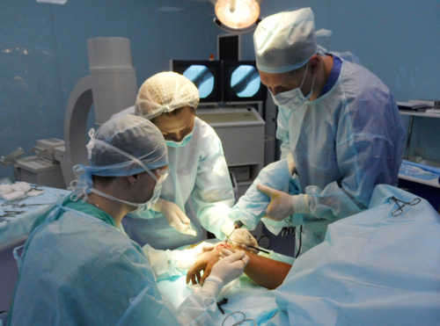
Технічні вимоги до інструментів,що застосовуються в травматології
Травматологія - найдавніший розділ медицини, що з'явився основою хірургії. Травматологія (від грец. trаuma - рана, пошкодження та logos - слово, вчення).
У минулому травматологія була величезною за своїм розміром дисципліною, що охоплювала всі пошкодження людського організму, що виникають в результаті впливу зовнішніх факторів.
В даний час в травматології розглядаються наслідки механічного впливу на тканини й органи.

Slide 30
Технічні вимоги:
- полотна повинні бути рівними і прямолінійними;
- вільно вставлятися у прорізі дуги і легко вийматися;
- зубці на полотні повинні бути гострими, однакового профілю і висоти, рівномірно розведені;
- полотно повинно бути добре натягнутим і надійно зафіксованим, щоб не було повздовжних і поперечних хитань.
Виготовляють пили з вуглецевої сталі В 7А, В 9А.

Slide 31
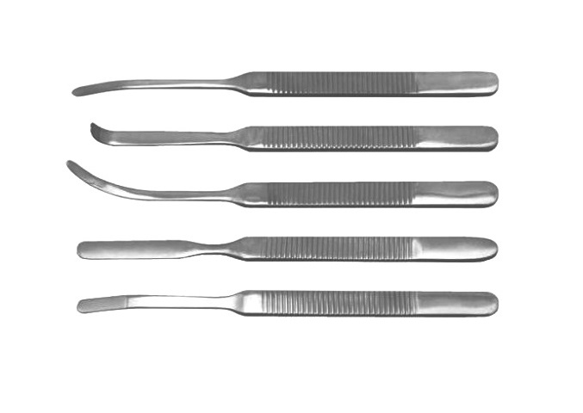
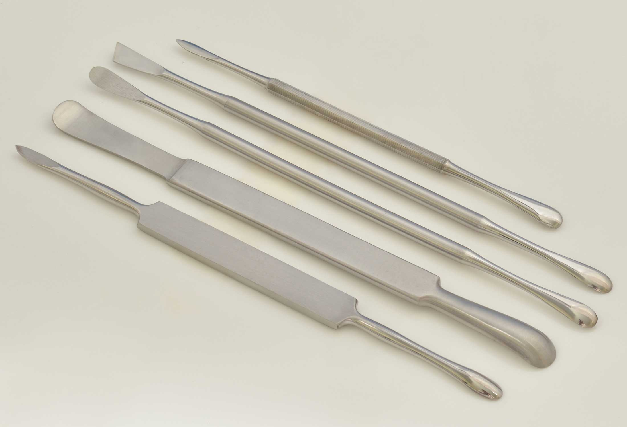
Травматологічні інструменти
Інструменти для розділення і часткового або повного видалення кісткової тканини
Розпатори призначені для відшаровування і відсунення окістя. Вони бувають прямі і вигнуті. Распаторы повинні бути гостро наточені. Реберний розпатор використовують для відшаровування окістя при резекції ребра. Замість распаторов деякі травматологи користуються загостреними елеваторами.

Slide 32
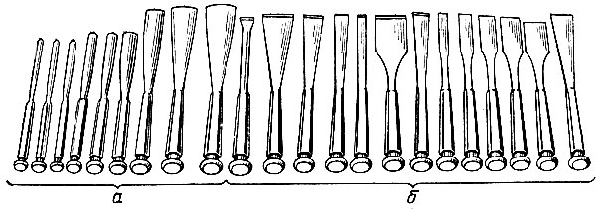
Долота (плоскі і жолобуваті) бувають самих різних розмірів. Їх зберігають в наборі за номерами - від найменших до великих. Якщо номерів немає, то щоб уникнути плутанини і втрати потрібно зробити напилком насічки на ручці долота. Широке плоске долото носить назву остеотома.
а-жолобуваті; б-плоскі

Slide 33
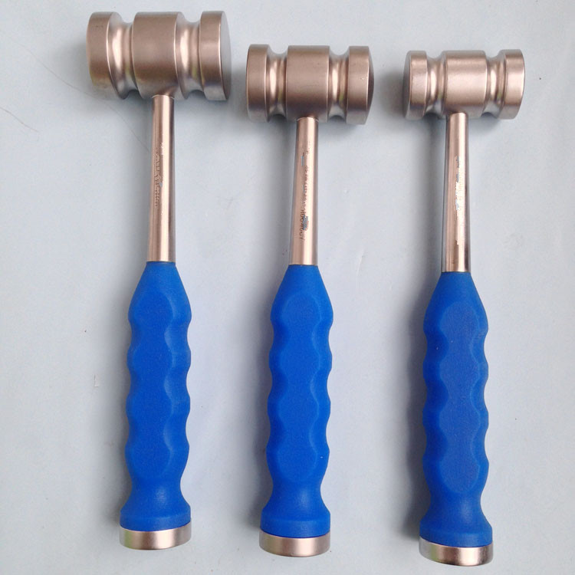
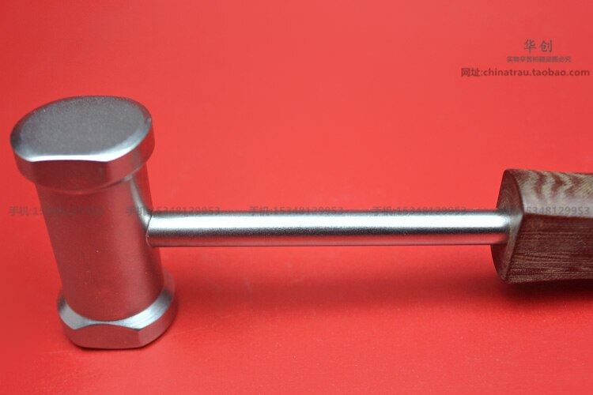
Молотки виготовляються з нержавіючої сталі. Зручний для роботи двосторонній молоток, у якого одна ударна площадка металева, а інша - гумова. Гумовою майданчиком забивають кісткові трансплантати, осколки кісток і т. п.

Slide 34


Кісткові ложки призначені для вискоблювання кісткових порожнин після секвестректомії, трепанації верхньощелепної (гайморової) пазухи і т. д.
Гострі кісткові ложки мають такі частини:
1. Робоча частина з ріжучою кромкою клиноподібної форми.
2. Шийка.
3. Рукоятка

Slide 35

Гострі кісткові ложки поділяють:
1. За формою робочої частини:
- на круглі кісткові ложки;
- на овальні кісткові ложки.
3. По довжині:
- Малі (кісткові ложки довжиною 12-14 см);
- середні (кісткові ложки довжиною 15-17 см);
- довгі (кісткові ложки довжиною 18-23 см).
2. По діаметру робочої частини:
- на великі кісткові ложки (діаметром 8-14 мм);
- на середні кісткові ложки (діаметром 4-7 мм);
- на малі кісткові ложки (діаметром 2-3 мм).
4. Гострі кісткові ложки зазвичай бувають односторонніми (ложка Брунса), рідше-двосторонніми (гостра кісткова ложка Фолькмана)

Slide 36


Ручні Пети (листова і Лучкова) застосовують в основному при ампутаціях, оскільки при інших операціях у вузькій рані з ними неможливо працювати. Тому користуються електричними циркулярними пилами або дротяною пилкою Джиглі.

Slide 37

Кусачки кісткові - хірургічні інструменти, призначені для розсічення кістки, скушування невеликих кісткових виступів при хірургічній обробці ран, обробки опіла кістки при ампутації кінцівки, формування вхідних отворів при трепанації стінок порожнин Кісткові кусачки мають губки з ріжучими кромками різної форми, гвинтовий замок (подвійний або ординарний), рукоятки з підсилюють упорами, пластинчасту поворотну пружину.
Кусачки Люера-хірургічний інструмент, що має круглі робочі поверхні
Кусачки Листоно-кісткові кусачки з довгими загостреними робочими поверхнями
Кусачки реберні (Дуайена або Штилля) - використовуються для скусиванія ребер
Кусачки Дальгрена - для операції на черепі
Кусачки кісткові Люера:
1-губки з ріжучими крайками;
2-гвинтовий замок;
3-рукоятки з підсилюючими упорами;
4-пластинчаста поворотна пружина

Slide 38


Кусачки кісткові Листона
Кусачки Штилля

Slide 39



Кусачки реберні Штилля-Гирца
Кусачки костні Дальгрена

Slide 40


Кісткові кусачки:
1-Едсона;
2-Люера;
3-Люера з подвійною передачею;
4-Листона;
5-кусачки Сміта-Петерсона для ламінектомії
Кісткова ложечка Фолькмана №2, 2 шт., №4, 2 шт. (1); елеватор Freer (2); розпатор Key №4, №2( 3); Металевий молоток (4)

Slide 41



Пили медичні
Призначені для розпилювання твердих тканин ( кісток, хрящів) при резекціях, ампутаціях і кістковопластичних операціях.
Складаються з:
- робочого інструмента ( або полотна);
- пристосування для кріплення полотна ( триматель полотна ).
Пили медичні бувають:
- дугові;
- рамочні;
- листові;
- дротові;
- анатомічні;
- для розрізання гіпсових пов'язок.

Slide 42
Особливості зберігання медичних інструментів
Основним нормативним документом для визначення якості інструментів і проведення товарознавчого аналізу 131 є ГОСТ 19126-2007.
Незалежно від того, до якої групи інструменти належать, вони повинні відповідати таким технічним вимогам:
• мають бути виготовлені з корозійностійких матеріалів;
• на поверхні не повинно бути тріщин, раковин, забоїн, подряпин, викришених місць, задирок, розшарування, припікання та забруднення (окалин, матеріалів шліфування, полірування і слідів мастила);
• інструменти, які мають тривалий (безперервно більше 6 годин) контакт з організмом людини, повинні бути виготовлені лише з корозійностійких металів і сплавів без покриття;
• з’єднання складових частин має бути міцним;
• гвинт або вісь замкових з’єднань інструментів повинні бути розклепані;
• хід у замку має бути легким і плавним;
• корозійна стійкість в умовах експлуатації, транспортування і зберігання;
• стійкість до циклу обробки, що складається з дезінфекції, передстерилізаційного очищення та стерилізації

Slide 43
Дякую за увагу!

